Slide 1
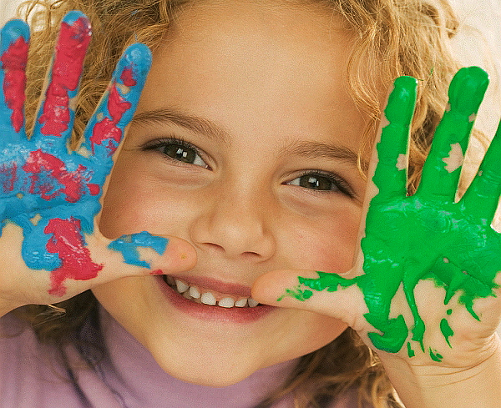
Педагогический проект :
«РАЗВИТИЕ ТВОРЧЕСКИХ СПОСОБНОСТЕЙ ДОШКОЛЬНИКОВ СРЕДСТВАМИ
НЕТРАДИЦИОННОГО РИСОВАНИЯ»
Выполнил: Пишко Евгения Павловна
Воспитатель МДОУ «Центр развития ребенка» № 36 «Улыбка»

Slide 2
Объект: Творческое развитие детей.
Предмет: Приёмы техник нетрадиционного рисования.
Гипотеза: Творческое развитие детей будет успешным, если к предметной деятельности будем применять приёмы нетрадиционного рисования.

Slide 3
Цель: Разработать программу по нетрадиционному рисованию для творческого развития детей.
Задачи:
1. Изучить теоретические основы творческого развития детей дошкольного возраста.
2. Изучить приемы нетрадиционного рисования.
3. Разработать программу нетрадиционного рисования.
4. Реализовать программу нетрадиционного рисования на базе МБДОУ № 36 «Улыбка» в старшей группе № 10 «Звёздочки»

Slide 4
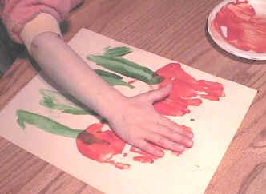
«Детский рисунок, процесс рисования это частица духовной жизни ребенка. Дети не просто переносят на бумагу что-то из окружающего мира, а живут в этом мире, входят в него, как творцы красоты, наслаждаются этой красотой». В.Л. Сухомлинский.

Slide 5
Наш сад работает по программе “Радуга”, задача которой является развитие творческих способностей по средствам изобразительной деятельности.

Slide 6
Проект является долгосрочным
( Сентябрь- Май )
Исследовательская работа была проведена на базе МБДОУ № 36 «Улыбка»
г. Саянска старшей группы № 10 «Звёздочки»
В данном проекте участвовало 15 человек.

Slide 7
Объектом исследования: выступают дети старшего дошкольного возраста, их художественно-творческая деятельность в виде рисования.
Предмет исследования: рисование нетрадиционными методами как фактор развития художественно - творческих способностей.

Slide 8
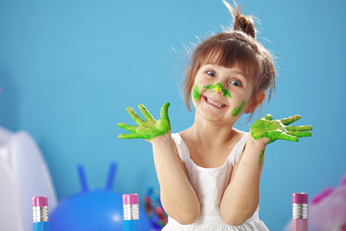
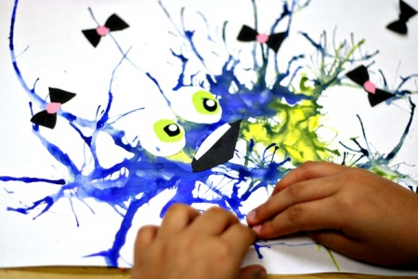
Гипотеза: Занятия по рисованию в нетрадиционной технике способствуют развитию художественно-творческих способностей детей старшего дошкольного возраста.

Slide 9
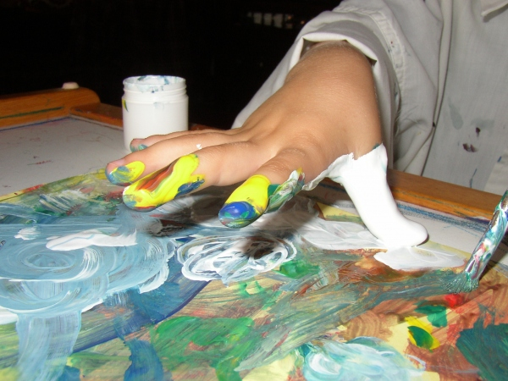
Цель проекта - изучение развития художественно-творческих способностей в процессе рисования нетрадиционными техниками у детей 5-6 лет.

Slide 10
Задачи:
1. Проведение анализа литературы по проблеме изучения диагностики художественных способностей детей в старшем дошкольном возрасте;
2. Проведение исследовательской работы по выявлению художественных способностей детей в нетрадиционной технике рисования;
3. Разработка путей развития творческих способностей в области рисования нетрадиционными техниками.

Slide 11
Актуальность проекта в том, что изобразительная продуктивная деятельность с использованием нетрадиционных изобразительных технологий является наиболее благоприятной для творческого развития способностей детей, т.к. в ней особенно проявляются разные стороны развития ребенка.

Slide 12
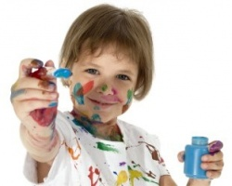
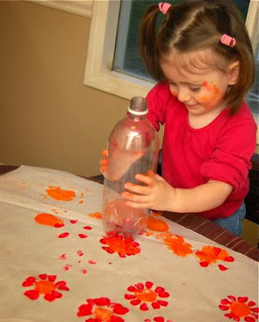
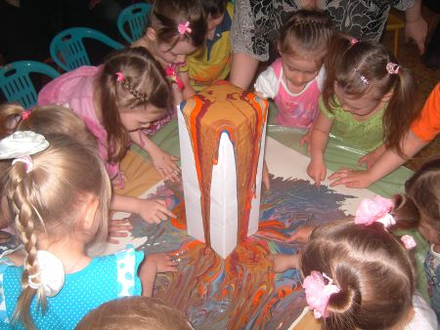
Разнообразные подходы к организации занятия, вызывают у детей желание рисовать

Slide 13
Виды и техники нетрадиционного рисования
тычок жёсткой полусухой кистью
рисование ладошками
оттиск пробкой
оттиск смятой бумагой
оттиск поролоном
оттиск пенопластом
рисование пальчиками
рисование ватными палочками
рисование зубной щёткой

Slide 14
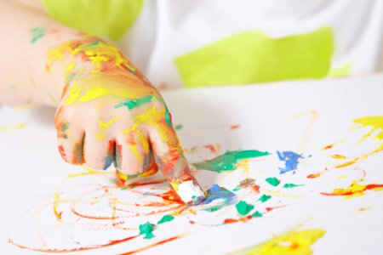
« РИСУНОК СВОИМИ РУКАМИ »
Нету кисточки пропала, Только я грустить не стала, Обмакну я пальчик в краску, Нарисую пальцем сказку.
Если вам захотелось порисовать, а кисточки нет не беда. Рисовать можно пальцами и ладошками. Один палец обмакнём в красную краску, другой в синюю, третий в жёлтую Чем не палитра! Рисуя пальцем, как кисточкой, можно создавать целые картины. Такой способ создания рисунка называется пальцеграфией .
Её автор немецкий художник Гюнтер Юрген.

Slide 15
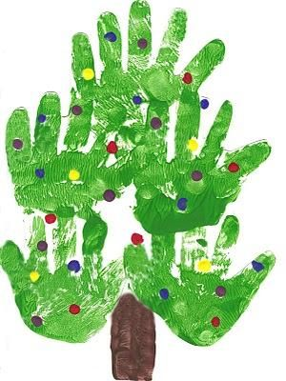
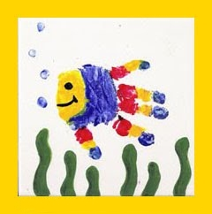
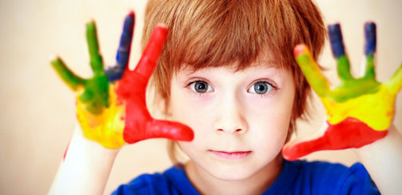
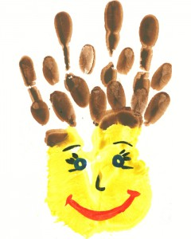
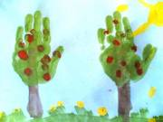
Рисование ладошкой

Slide 16
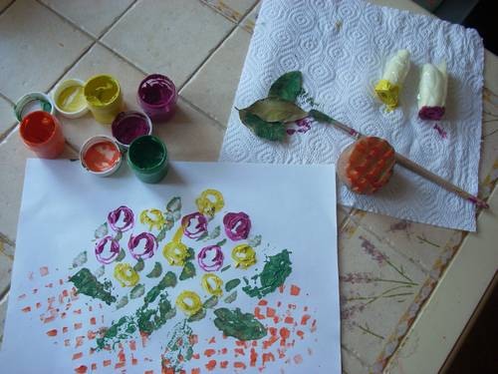
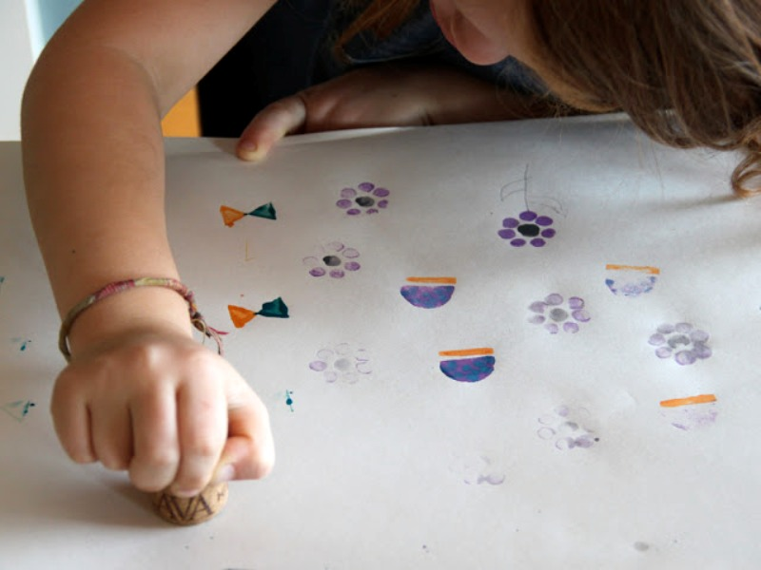
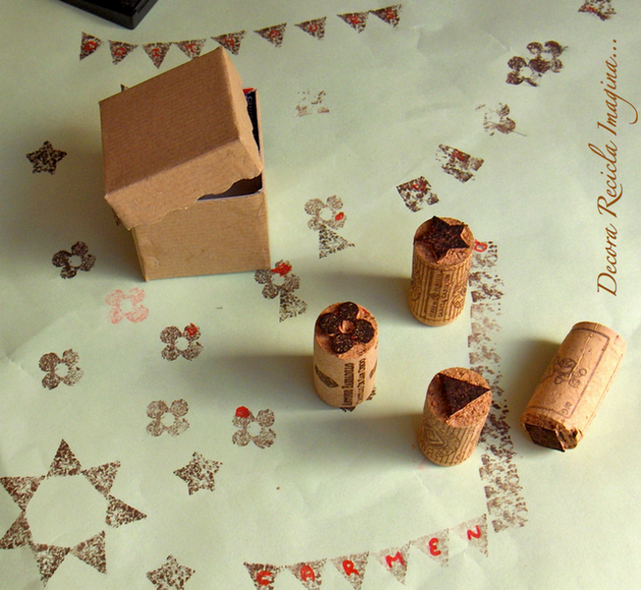
Оттиск пробкой

Slide 17
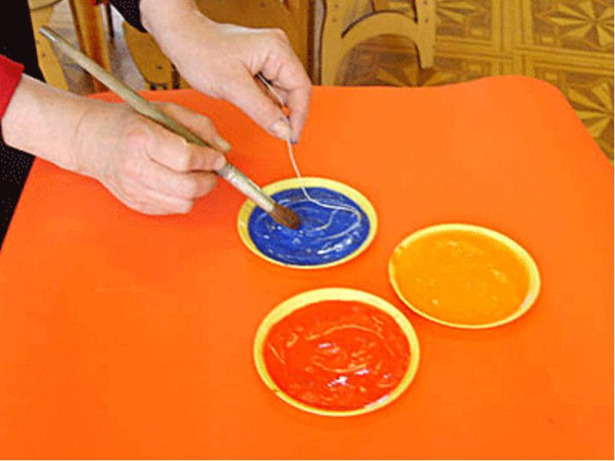
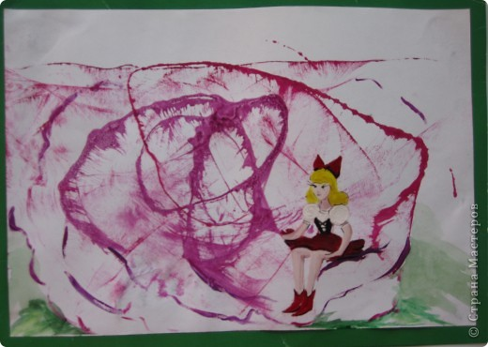
« НИТКОГРАФИЯ » Нитку волшебную в руки возьми, В краску её хорошо обмакни. Листок белоснежный сложив пополам, ниточку эту протягивай сам. Раскрыв, ты увидишь листок непростой, Рисунок его украшает чудной.

Slide 18
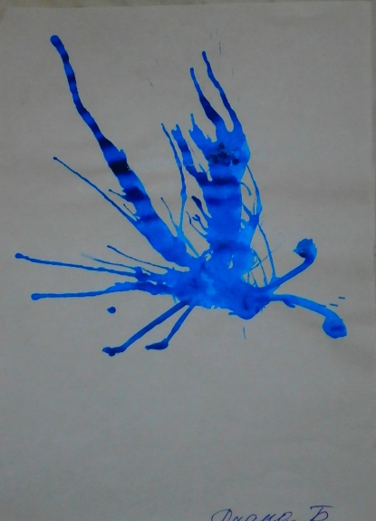
« ИГРЫ С КЛЯКСОЙ » На альбом упала краска, На листе осталась клякса. Пририсую ей глаза, Пусть летает стрекоза.
Кляксография - это разновидность графической техники, основанная на преобразовании пятен-клякс в нужные реальные или фантастические образы.

Slide 19
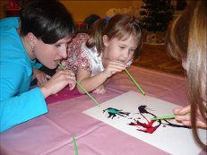
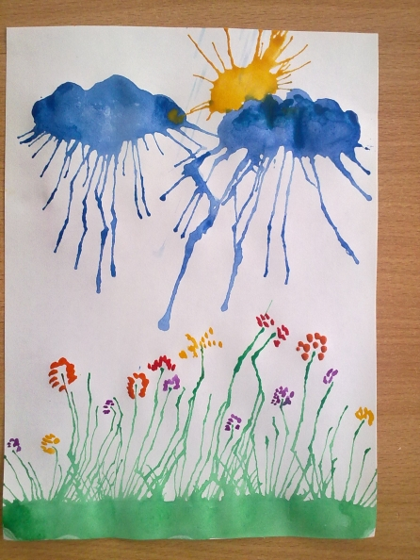
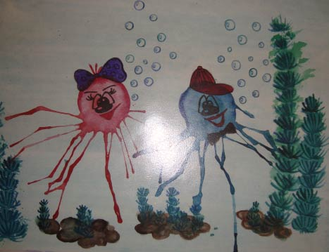
Кляксография с трубочкой

Slide 20
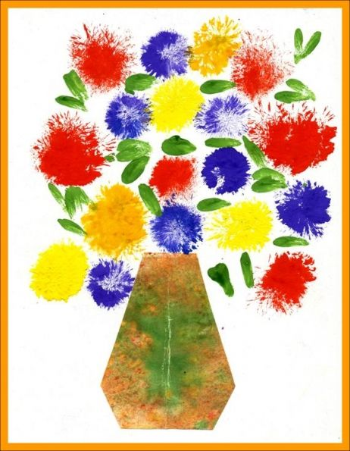
« МОНОТИПИЯ » Монотипия такая, Рисовать нам помогает, Нарисую полстранички, А сложу, как две сестрички.
Особый вид техники печатания, при которой краска наносится на лист бумаги. Потом этот же лист прикладывается к той поверхности, на которую наносится отпечаток. В зависимости от его размера, от направления смешивания цвета получаются различные изображения, изменяется рисунок.

Slide 21
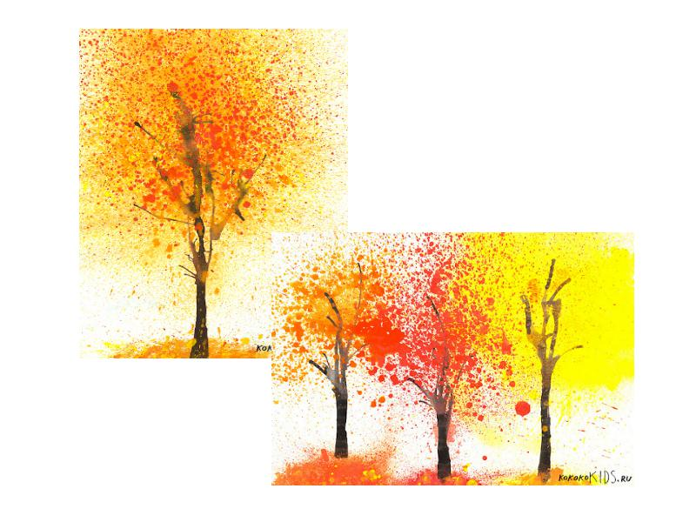
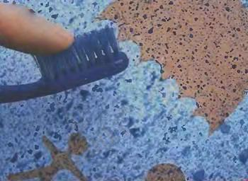
« РИСОВАНИЕ ЩЁТКАМИ, НАБРЫЗГОМ » Посмотрите, что такое? Из-под щётки брызжет море. Лебедь по морю плывёт И лебёдушку зовёт

Slide 22
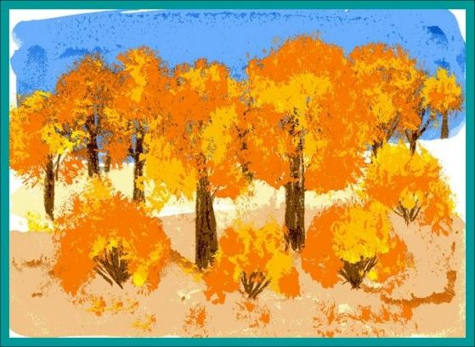
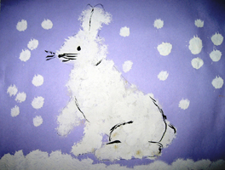
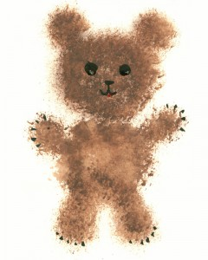
Тычок жесткой полусухой кистью

Slide 23
По диагностике Г.А. Урунтаевой (Приложение 1) был определён уровень развития творческих способностей на начало и конец учебной деятельности (Сентябрь - Май)

Slide 24
Уровень изобразительной деятельности на начало учебного года.

Slide 25
Уровень изобразительной деятельности на конец учебного года

Slide 26
Сентябрь
Май

